Slide 1

Розробка веб платформи для проведення IT-курсів
Виконав:
студент 3 курсу, групи Пма-31, напряму підготовки системний аналіз,
Піняга Володимир Михайлович
Керівник: доц. А. В. Мельничин
Львів-2024

Slide 2
Проблема та постановка задачі
Мета роботи
Об’єкт дослідження
Предмет дослідження
Впровадження норми викладання онлайн курсів з різних тем у процес навчання студентів
Розробка веб платформи для проведення IT-курсів, що забезпечило б безперервний онлайн доступ для вивчання курсів на різну тематику
Процес онлайн навчання для студентів

Slide 3
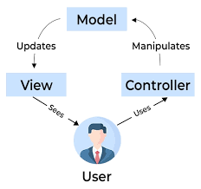
Архітектура системи
Модель (Model) - зберігання даних та визначення їх структури.
Вигляд (View) - інтерфейс програми.
Контролер (Controller) - керування над компонентами, отримує сигнали від дій користувача і передає їх у модель.

Slide 4



Існуючі платформи

Slide 5
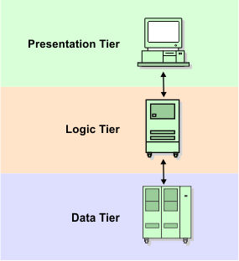

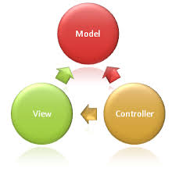
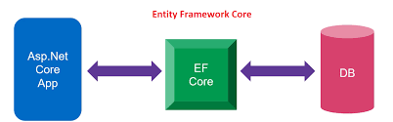
Використані технології

Slide 6
Models
Website
Models
ViewModels
Utility
SD
Controllers: Company, Category, Product, Order, User
Data/Migrations
DataAccess
Repository
View: Index, Create, Edit, Delete
Admin
Controllers: Home
Areas
Website.Courses
Customer
View: Index, Create, Edit, Delete

Slide 7
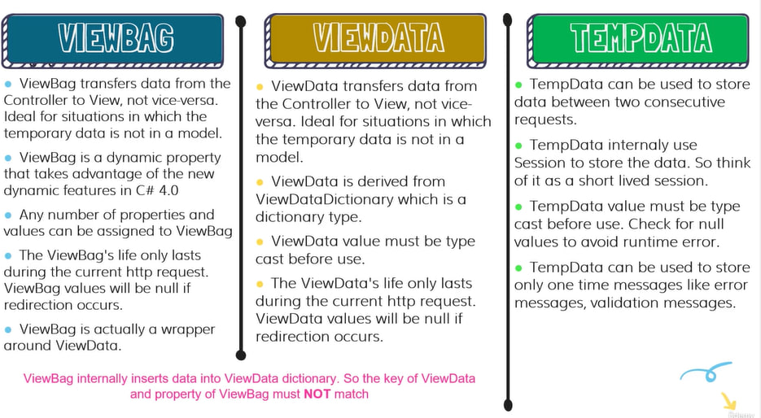

Slide 8
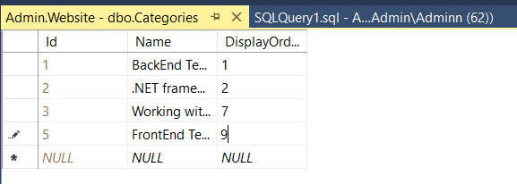
Відображення даних у таблиці Категорій

Slide 9
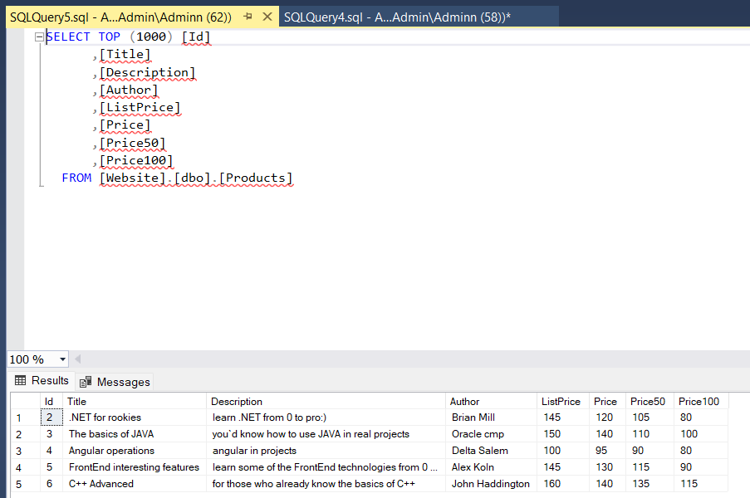
Відображення даних у таблиці Продуктів

Slide 10
Підключення до бази даних
//appsettings.json
"AllowedHosts": "*",
"ConnectionStrings": {
"DefaultConnection": "Server=ADMIN;Database=Website;Trusted_Connection=True;TrustServerCertificate=True"
}
}

Slide 11
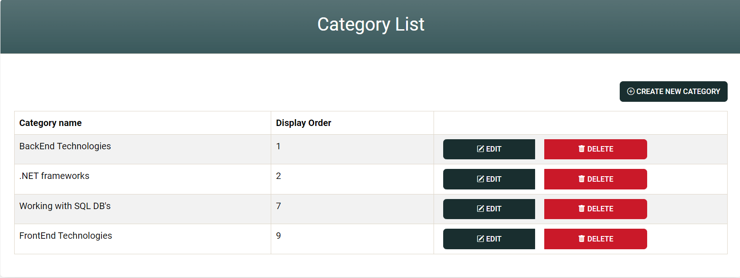
Сторінка для редагування/видалення елементів з таблиці Категорій

Slide 12
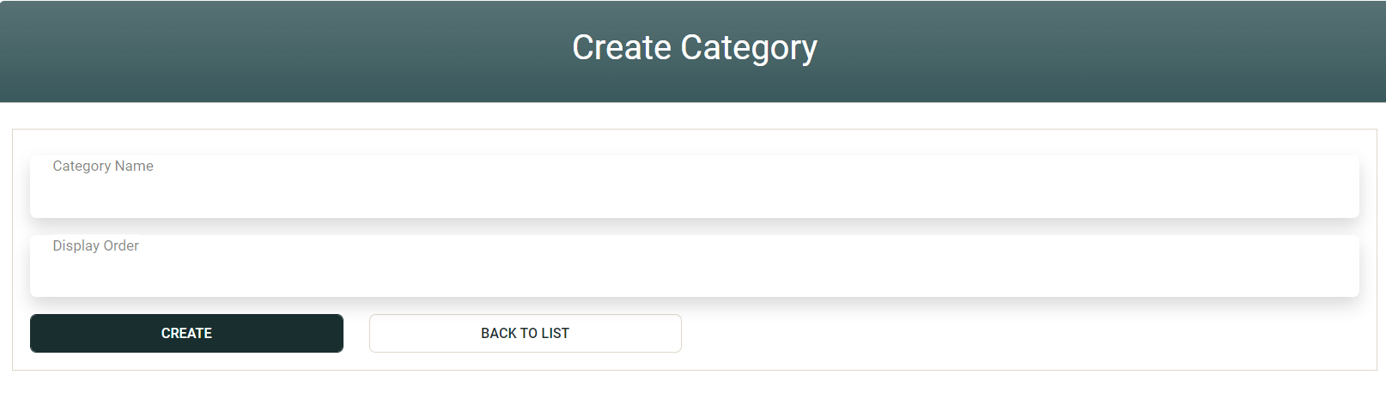
Сторінка для створення категорій

Slide 13
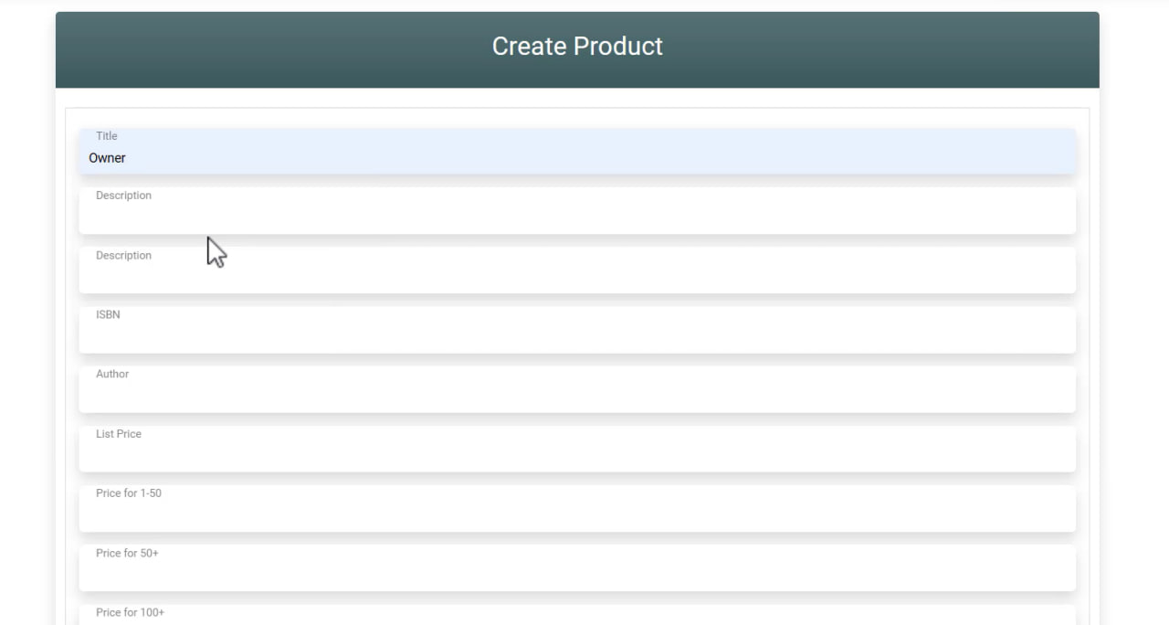
Сторінка для створення продукту

Slide 14
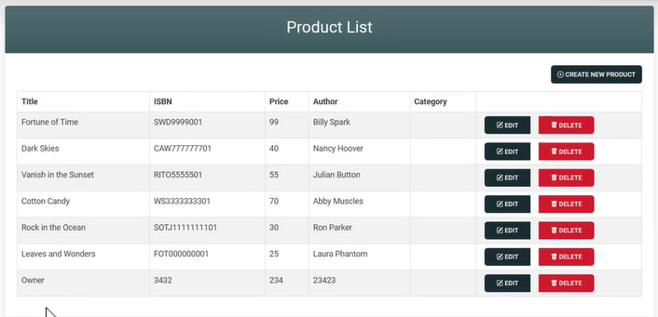
Редагування/видалення даних в таблиці Продуктів:

Slide 15
Поле для введення назви продукту: <input asp-for="Product.Title" class="form-control border-0 shadow" />
Поле для введення опису: <textarea asp-for="Product.Description" class="form-control border-0 shadow"></textarea>
Поле для введення автора: <input asp-for="Product.Author" class="form-control border-0 shadow" />
Поле для введення ціни: <input asp-for="Product.Price" class="form-control border-0 shadow" />
Поле для вибору категорії: <select asp-for="Product.CategoryId" asp-items="@Model.CategoryList" class="form-select border-0 shadow"></select>
Поле для завантаження зображення продукту: <input type="file" name="file" class="form-control border-0 shadow" />

Slide 16
Висновки
У цій курсовій роботі було представлено розробку веб-платформи для проведення IT-курсів, яка базується на сучасних технологіях та підходах до програмування. Основою платформи є ASP.NET Core, потужний та гнучкий фреймворк для створення веб-додатків, який забезпечує високу продуктивність та безпеку. Використання MVC контролерів дозволило ефективно розділити логіку програми на моделі, вигляди та контролери, що сприяє кращій організації коду та його подальшому розширенню.
Застосування Entity Framework як ORM інструменту дало можливість абстрагуватися від конкретної бази даних та спростити роботу з даними, забезпечуючи ефективну взаємодію з базою даних та автоматизацію багатьох рутинних завдань.
У підсумку, розроблена платформа є ефективним інструментом для проведення IT-курсів, який відповідає сучасним вимогам до освітніх сервісів та може бути легко адаптований під різні навчальні потреби.

Slide 17
Дякую за увагу!

